Slide 1
VGG-16
VERY DEEP CONVOLUTIONAL NETWORKS FOR LARGE-SCALE IMAGE RECOGNITION
М-19-ИВТ-3
Цилих. А.
Карлышев А.

Slide 2
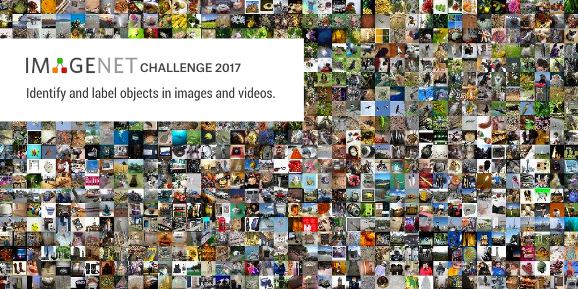
VGG16 — модель сверточной нейронной сети, предложенная K. Simonyan и A. Zisserman из Оксфордского университета в статье “Very Deep Convolutional Networks for Large-Scale Image Recognition”. Модель достигает точности 92.7% — топ-5, при тестировании на ImageNet в задаче распознавания объектов на изображении.

Slide 3
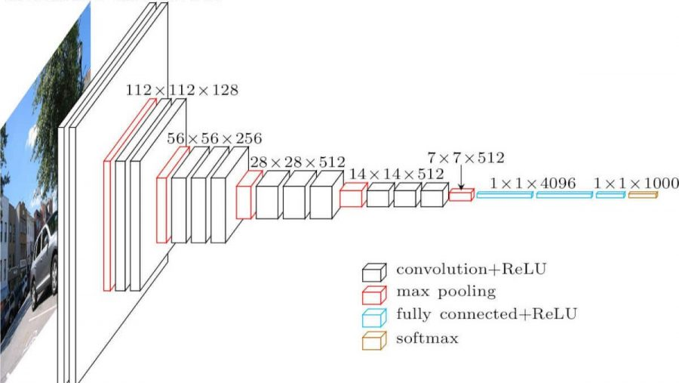
Notes:
VGG16 — одна из самых знаменитых моделей, отправленных на соревнование ILSVRC-2014. Она является улучшенной версией AlexNet, в которой заменены большие фильтры (размера 11 и 5 в первом и втором сверточном слое, соответственно) на несколько фильтров размера 3х3, следующих один за другим. Сеть VGG16 обучалась на протяжении нескольких недель при использовании видеокарт NVIDIA TITAN BLACK.

Slide 4
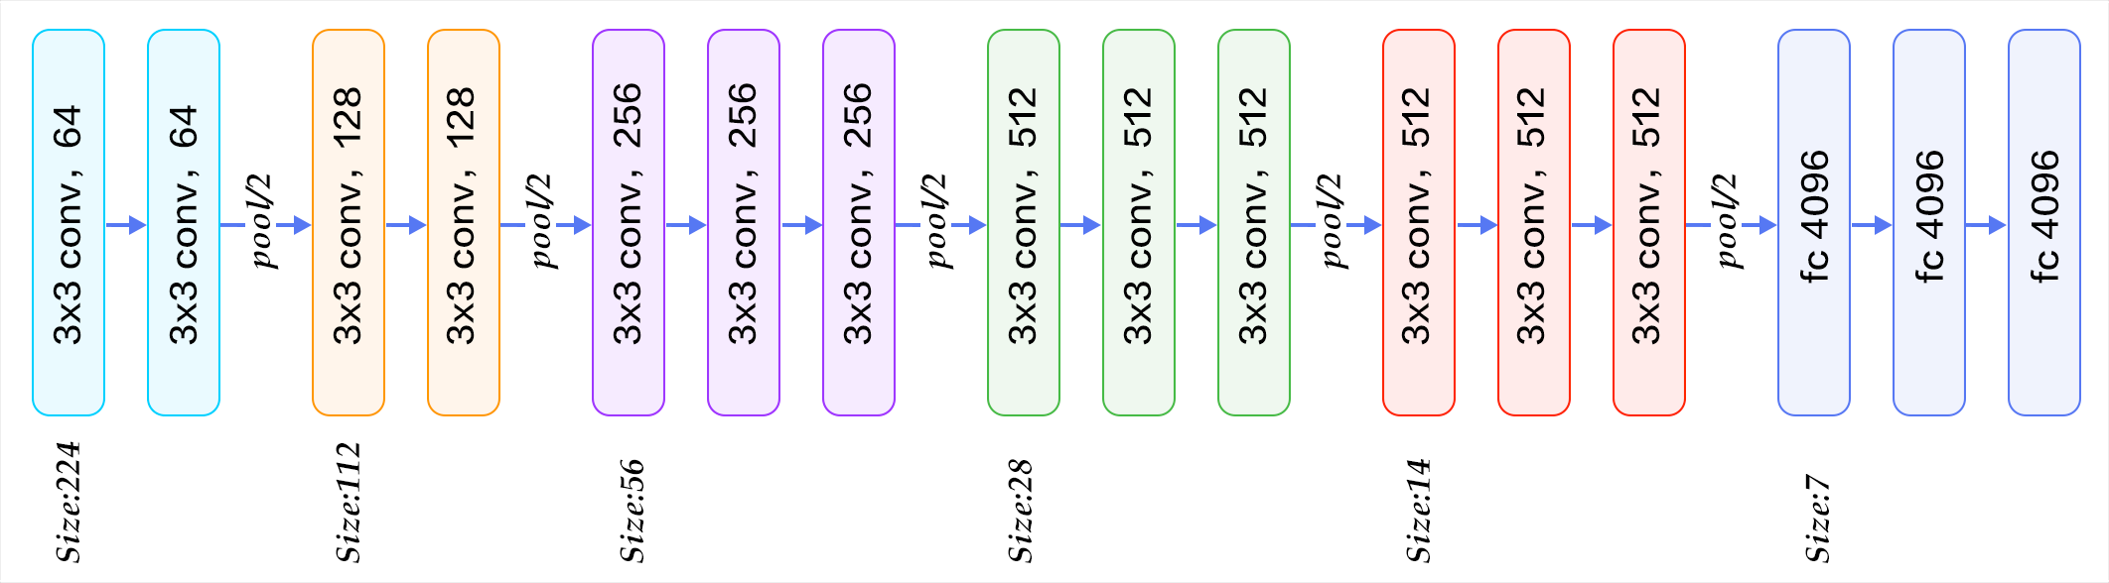
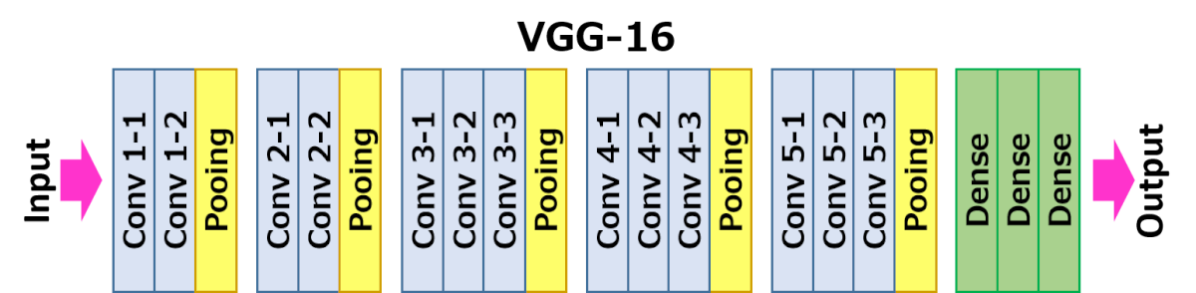
Notes:
На вход слоя conv1 подаются RGB изображения размера 224х224. Далее изображения проходят через стек сверточных слоев, в которых используются фильтры с очень маленьким рецептивным полем размера 3х3 (который является наименьшим размером для получения представления о том,где находится право/лево, верх/низ, центр).
В одной из конфигураций используется сверточный фильтр размера 1х1, который может быть представлен как линейная трансформация входных каналов (с последующей нелинейностью). Сверточный шаг фиксируется на значении 1 пиксель. Пространственное дополнение (padding) входа сверточного слоя выбирается таким образом, чтобы пространственное разрешение сохранялось после свертки, то есть дополнение равно 1 для 3х3 сверточных слоев. Пространственный пулинг осуществляется при помощи пяти max-pooling слоев, которые следуют за одним из сверточных слоев (не все сверточные слои имеют последующие max-pooling). Операция max-pooling выполняется на окне размера 2х2 пикселей с шагом 2.
После стека сверточных слоев (который имеет разную глубину в разных архитектурах) идут три полносвязных слоя: первые два имеют по 4096 каналов, третий — 1000 каналов (так как в соревновании ILSVRC требуется классифицировать объекты по 1000 категориям; следовательно, классу соответствует один канал). Последним идет soft-max слой. Конфигурация полносвязных слоев одна и та же во всех нейросетях.
Все скрытые слои снабжены ReLU. Отметим также, что сети (за исключением одной) не содержат слоя нормализации (Local Response Normalisation), так как нормализация не улучшает результата на датасете ILSVRC, а ведет к увеличению потребления памяти и времени исполнения кода.
Структурным элементом сети считается сочетание свертка свертка пулинг.

Slide 5
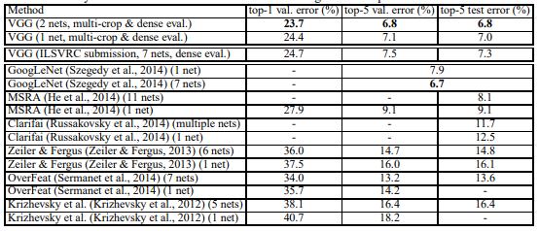
Результаты
Очень медленная скорость обучения.
Сама архитектура сети весит слишком много
Notes:
VGG16 существенно превосходит в производительности прошлые поколения моделей в соревнованиях ILSVRC-2012 and ILSVRC-2013. Достигнутый VGG16 результат сопоставим с победителем соревнования по классификации (GoogLeNet с ошибкой 6.7%) в 2014 году и значительно опережает результат Clarifai победителя ILSVRC-2013, который показал ошибку 11.2% с внешними тренировочными данными и 11.7% без них. Что касается одной сети, архитектура VGG16 достигает наилучшего результата (7.0% ошибки на тесте), опережаю сеть GoogLeNet на 0.9%.

Slide 6
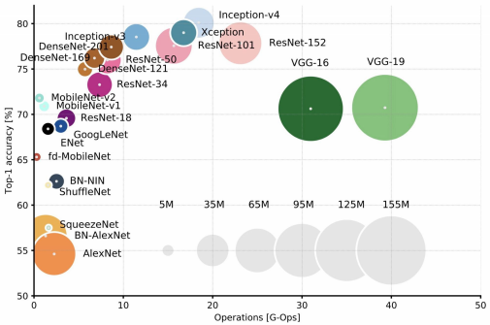

Slide 7
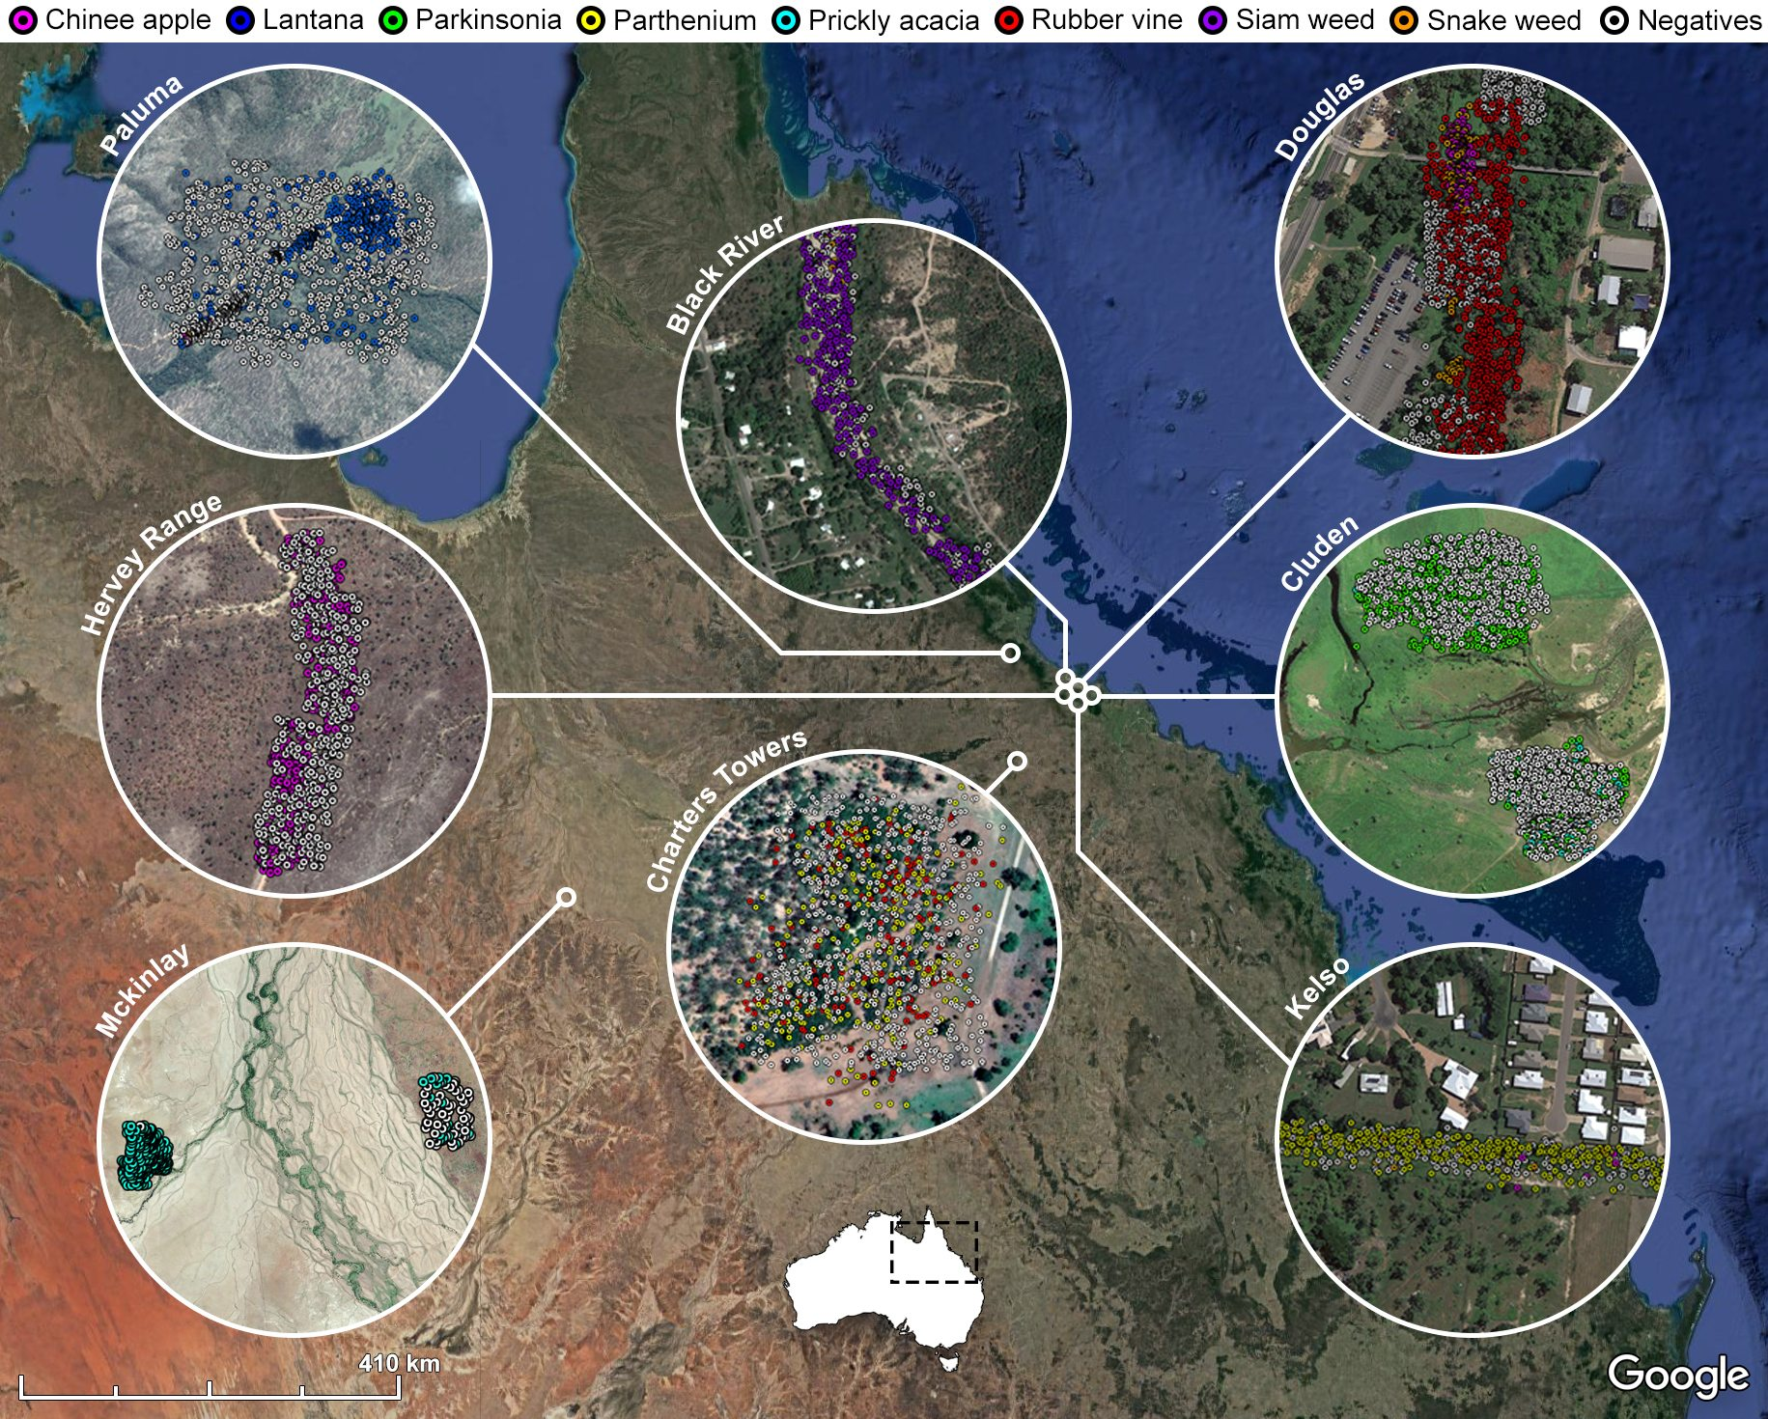
DeepWeeds
Notes:
DeepWeeds - набор данных мультиклассовых видов сорняков для глубокого обучения. Создан для увеличения производительности в сельском хозяйстве через автоматизацию борьбы с вредителями и избирательном выборе гербецидов. Всего 17509 изображений.

Slide 8
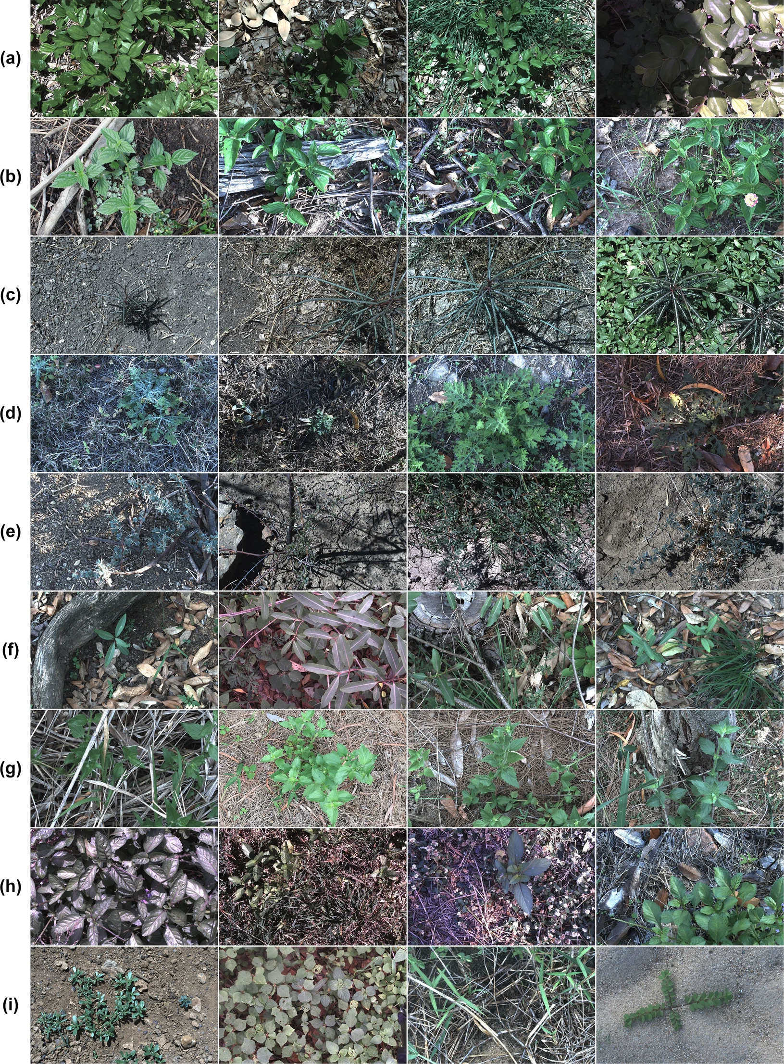
( а ) китайское яблоко
( б ) лантана
( в ) паркинсония
( г ) парфений
( д ) колючая акация
( е ) каучуковая лоза
( ж ) сиамский сорняк
( h ) Змеиный сорняк
( i ) Негативы
Notes:
Датасет имеет 8 классов изображений + негативы. По факту получаем 9 классов. ( а ) китайское яблоко, ( б ) лантана, ( в ) паркинсония, ( г ) парфений, ( д ) колючая акация, ( е ) каучуковая лоза, ( ж ) сиамский сорняк , ( h ) Змеиный сорняк. Каждая картинка имеет 256*256*3 точек.

Slide 9
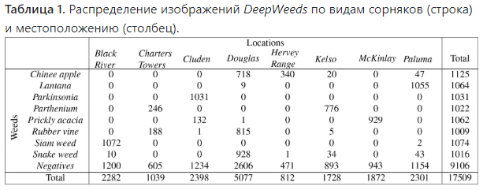
Notes:
По распределению изображений можно заметить что 1 класс сильно больше остальных.

Slide 10
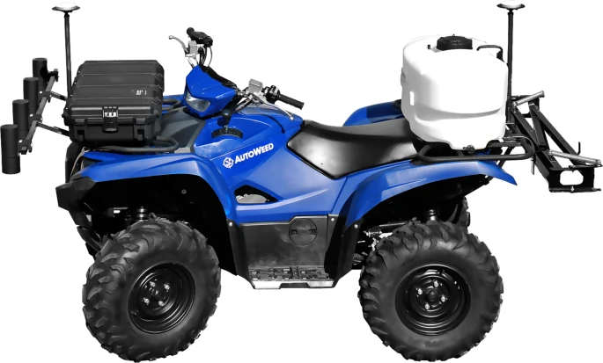
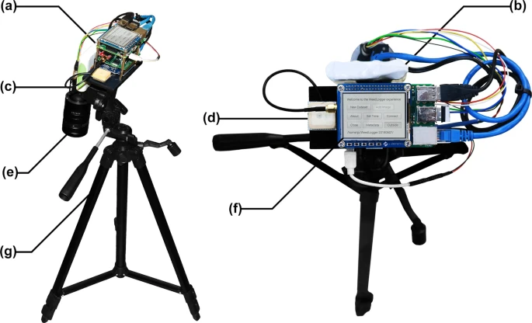
AutoWeed : прототип робота для борьбы с сорняками для выборочного опрыскивания листьев на австралийских пастбищах.
WeedLogger поля Прибор был разработан для облегчения точного, последовательный и быстрого сбора времени и GPS штампованных изображений.
Notes:
Данные собирались на специальных приборах. Железом выступили Raspberry Pi 3, Arduino Uno и GPS приемник. Снимали на цветную камеру высокого разрешения FLIR Blackfly 23S6C Gigabit Ethernet.

